Slide 1
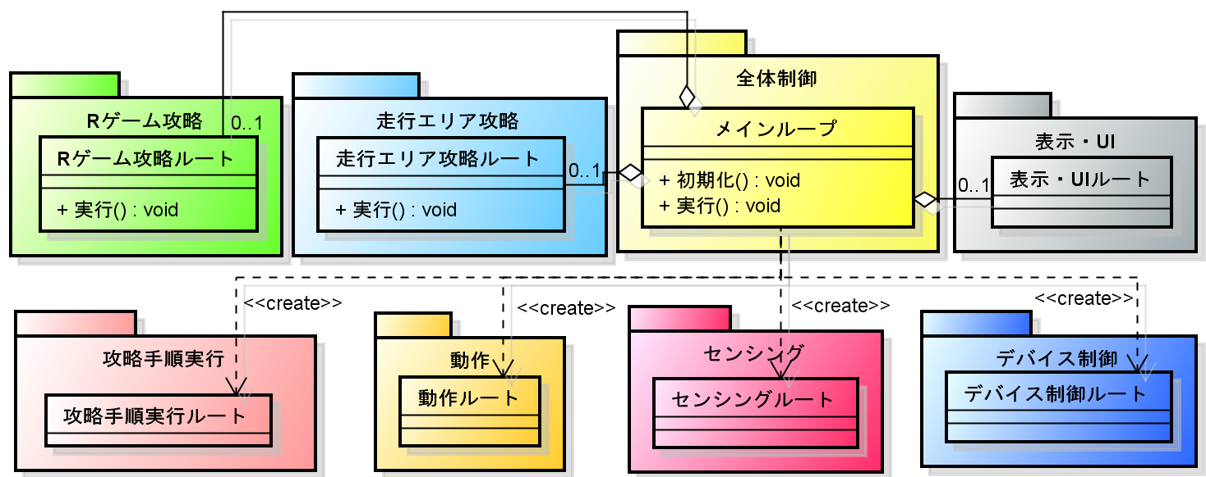
1. 要求
2. 分析
3. 制御
4. 設計(構造)
4. 設計(振舞)
しんよこ
(゜д゜)
ブロック並べのドメインモデルと走行体の操作を分離する
4-1-1. パッケージ構成
システムをその機能の抽象度に着目して階層化し、パッケージとした(表示・UIを除く)。上位層の機能はその直下の層によって実現される。
4-1-2. 全体制御
全体制御は各パッケージのルート（外部からパッケージを利用する際の窓口となるオブジェクト）を作成する。また、Rゲーム攻略、走行エリア攻略、表示・UIのルートのインスタンスを保持する。メインループ内では、Rゲーム攻略または走行エリア攻略を実行する。
全体制御
パッケージ名 | 概要
全体制御 | 各パッケージのインスタンスの管理、戦略の実行。
Rゲーム攻略 | ブロック並べ攻略のモデルを管理し、戦術を作成する。
走行エリア攻略 | ブロック並べ以外のコース情報から走行戦術を作成する。
攻略手順実行 | Rゲーム攻略、走行エリア攻略が作成した一連の指示を実行する。
動作 | ブロック色認識等のなどの複雑な動作を行う。
センシング | 走行体の推定位置等の二次的な情報の生成・管理を行う。
デバイス制御 | 動作、センシングに、デバイス操作の低レベルIFを提供する。
表示・UI | ボタンの押下の検知、およびLCD、スピーカーの制御を行う。
Rゲーム攻略
走行エリア攻略
表示
・UI
攻略手順実行
動作
センシング
デバイス制御
4-1-2. Rゲーム攻略

Slide 2
1. 要求
2. 分析
3. 制御
4. 設計(構造)
4. 設計(振舞)
しんよこ
(゜д゜)
ここに一文を入力

